Slide 1
ΒΡΟΓΧΙΚΟ ΑΣΘΜΑ
ΠΡΩΤΕΣ ΒΟΗΘΕΙΕΣ
Β’ ΕΠΑ.Λ.

Slide 2
Ιστορικά Στοιχεία
Τα πρώτα καταγεγραμμένα συμπτώματα που μοιάζουν με αυτά του άσθματος βρέθηκαν σε Αιγυπτιακό πάπυρο (1550 π.Χ.).
Ο όρος «ασθμαίνω» αναφέρεται και από τον Όμηρο στην Ιλιάδα.
Ο όρος άσθμα εισήχθη από τον Ιπποκράτη.
Ο Αρεταίος ο Καππαδόκης και ο Γαληνός
περιέγραψαν την εικόνα της νόσου με λεπτομέρειες.
Η πρώτη σύγχρονη προσέγγιση στην αντιμετώπιση του άσθματος έρχεται από τους Κινέζους που έδιναν στους ασθενείς εισπνοές από βότανα.

Slide 3
Ο Bernardino Ramazzini, ο πατέρας της αθλητιατρικής, ήταν ο πρώτος που αναφέρθηκε στη σχέση μεταξύ άσκησης και άσθματος.
Στις αρχές του 20^{ου} αιώνα το άσθμα θεωρούνταν ψυχοσωματική νόσος και οδήγησε πολλούς ασθενείς σε ψυχαναλυτική και ψυχοθεραπευτική αντιμετώπιση.
Οι συσκευές χορήγησης εισπνεόμενων φαρμάκων για προσωπική χρήση χρησιμοποιήθηκαν στη δεκαετία του 1930 και χρησιμοποιούσαν ως βρογχοδιασταλτικό φάρμακο την επινεφρίνη.

Slide 4
Βρογχικό Άσθμα
Χρόνια φλεγμονώδης νόσος των αεραγωγών
Αυξημένη αντίδραση της τραχείας και των βρόγχων σε ερεθίσματα
Εκτεταμένη αλλά αναστρέψιμη στένωση των αεραγωγών
Χαρακτηρίζεται από εξάρσεις και υφέσεις

Slide 6
Επιδημιολογικά Στοιχεία
Ένα από τα συχνότερα χρόνια νοσήματα σε παγκόσμιο επίπεδο.
Προσβάλλει παιδιά και ενήλικες.
Στην Ελλάδα η συχνότητα του κυμαίνεται στο 7-11%.
Η συχνότητα της νόσου στην παιδική ηλικία είναι μεγαλύτερη στα αγόρια, η αναλογία όμως μεταβάλλεται υπέρ των γυναικών στην ενήλικη ζωή.

Slide 8
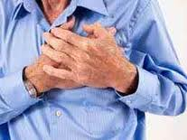
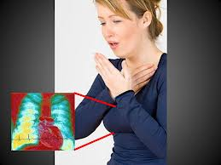
Συμπτώματα
Σφίξιμο στο στήθος
Δύσπνοια
Βήχας
Συριγμός (σφύριγμα) αναπνοής
Ταχύπνοια
Ταχυκαρδία
Αγωνία
Αίσθημα φόβου
*εμφανίζονται ιδιαίτερα τη νύχτα ή νωρίς το πρωί.

Slide 9
Διακρίνεται σε:
Εξωγενές ή αλλεργικό άσθμα
Ενδογενές ή μη αλλεργικό άσθμα (αγνώστου αιτιολογίας)
Άσθμα μετά από άσκηση
Επαγγελματικό άσθμα
Νυχτερινό άσθμα

Slide 10
Παράγοντες Κινδύνου
Προδιαθεσικοί
-Γενετικοί (ύπαρξη μελών στην οικογένεια με άσθμα ή άλλες αλλεργίες)
-Ατοπία (σύνδρομο υπερευαισθησίας σε φυσικούς παράγοντες, πχ υγρασία, άσκηση, ψύχος, ιώσεις)
-Φύλο και ηλικία

Slide 11
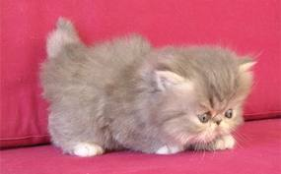
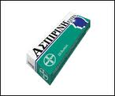
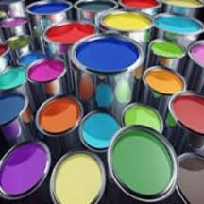
Παράγοντες Κινδύνου
Αιτιολογικοί
-Ενδοοικιακά αλλεργιογόνα (σκόνη, κατοικίδια ζώα)
-Εξωοικιακά αλλεργιογόνα (γύρη, μύκητες)
-Φάρμακα (ασπιρίνη)
-Επαγγελματικά αίτια (αλεύρι σε αρτοποιούς, σκόνη ξύλου σε μαραγκούς, βαφές χρωμάτων σε βαφείς )

Slide 12
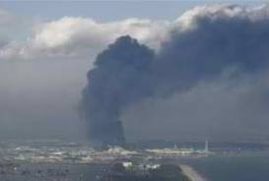
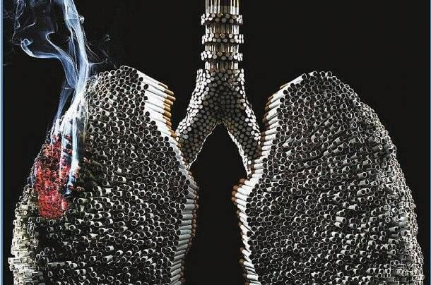
Επιβαρυντικοί
-Αναπνευστικές λοιμώξεις
-Ατμοσφαιρική ρύπανση
-Κάπνισμα

Slide 13
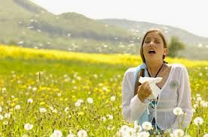
Εκλυτικοί Παράγοντες
Αλλεργιογόνα
Ατμοσφαιρική ρύπανση (βιομηχανία, θέρμανση, οχήματα)
Λοιμώξεις αναπνευστικού (κρυολογήματα, γρίπη, ιγμορίτιδα)
Άσκηση και υπεραερισμός (τρέξιμο, άλματα, ποδηλασία)
Καιρικές συνθήκες
Διατροφή (γαλακτοκομικά προϊόντα, αυγά, σιτάρι, καρύδια, σοκολάτα, ψάρι, οστρακοειδή)
Φάρμακα
Ορμονικοί παράγοντες
Ψυχολογικοί παράγοντες

Slide 14
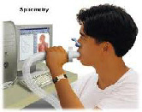
Διάγνωση
Ιστορικό
Εξέταση από τον γιατρό
Εξετάσεις ελέγχου της αναπνευστικής λειτουργίας (σπιρομέτρηση)

Slide 15
Εκπαίδευση ασθενούς
Να γνωρίζει τι να κάνει σε περίπτωση κρίσης.
Να παίρνει τα φάρμακα του ακόμα και όταν νιώθει καλά.
Να αποφεύγει εκλυτικούς παράγοντες.
Να επισκέπτεται τακτικά τον γιατρό του.
Να ασκείται σε κλειστό χώρο και όχι στην ύπαιθρο όταν ο καιρός είναι ψυχρός και ξηρός.
Να προλαμβάνει τις αναπνευστικές λοιμώξεις.

Slide 16
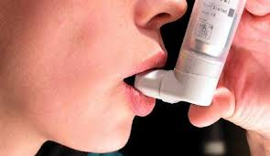
Πρώτες Βοήθειες
Ηρεμούμε και ενθαρρύνουμε τον ασθενή.
Τον βάζουμε να καθίσει σε μία αναπαυτική καρέκλα ή να ξαπλώσει, διατηρώντας τον κορμό ανασηκωμένο, ακουμπισμένο πάνω σε μαξιλάρια.
Του εξασφαλίζουμε καθαρό αέρα.
Τον βοηθάμε να πάρει τα φάρμακά του. Του δίνουμε να κάνει 2-3 εισπνοές.
Καλούμε ιατρική βοήθεια αν τα συμπτώματα επιμένουν.

Slide 17
ΕΥΧΑΡΙΣΤΩ ΓΙΑ ΤΗΝ ΠΡΟΣΟΧΗ ΣΑΣ

